Slide 1
O PREOŢIE ÎMPĂRĂTEASCĂ
Studiul 3 pentru 15 aprilie 2017

Slide 2
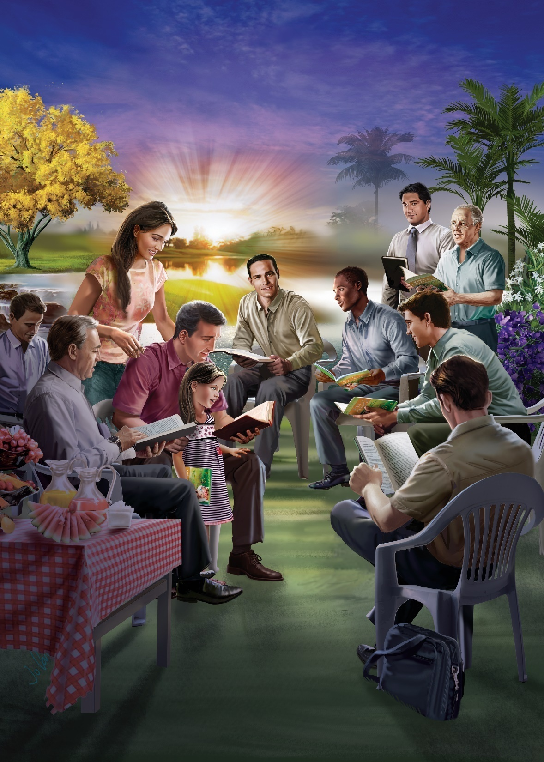
“Voi însă sunteţi o seminţie aleasă, o preoţie împărătească, un neam sfânt, un popor, pe care Dumnezeu Şi l-a câştigat ca să fie al Lui, ca să vestiţi puterile minunate ale Celui ce v-a chemat din întuneric la lumina Sa minunată”
(1 Petru 2:9)

Slide 3
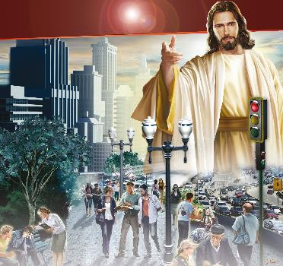
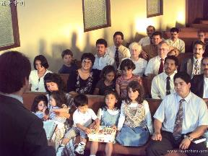
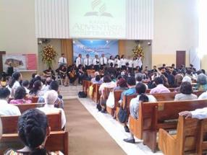
În 1 Petru 2:1-12, apostolul Petru ne descrie caracteristicile poporului lui Dumnezeu, un popor de preoţi cu scopul de a lumina lumea.
1 Petru 2:1-3. Viaţa creştină.
1 Petru 2:4-8. Pietre vii.
1 Petru 2:9-12. Poporul lui Dumnezeu.
Poporul legământului.
Poporul sfânt.
Poporul care luminează.

Slide 4
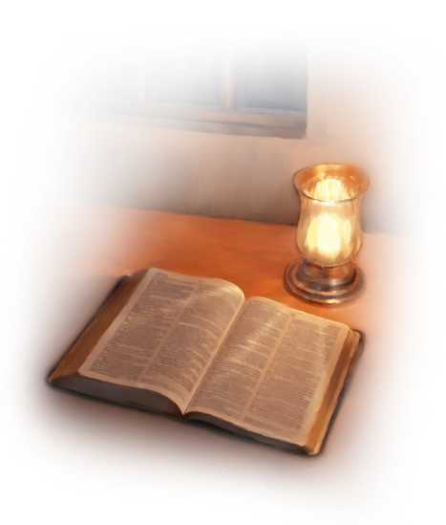
VIAŢA CREŞTINĂ
1 Petru 2:1-3
“Lepădând deci orice răutate şi orice viclenie şi făţărnicii şi invidii şi orice vorbiri de rău, ca nişte prunci nou-născuţi, doriţi mult laptele spiritual curat al Cuvântului, ca prin el să creşteţi spre mântuire, dacă aţi gustat, în adevăr, că Domnul este bun.” (1 Petru 2:1-3 GBV)
SĂ LEPĂDĂM
SĂ DORIM
Orice răutate şi orice viclenie.
Orice prefăcătorie sau făţărnicie.
Orice invidie.
Orice murmurare.
Hrana spirituală a Cuvântului lui Dumnezeu, la fel cum un bebeluş doreşte laptele matern.
Să savurăm bunătatea lui Dumnezeu.
Să creştem spre mântuire.
Cu ajutorul lui Dumnezeu trebuie să eliminăm orice atitudine rea şi să umplem locul cu studiul Cuvântului lui Dumnezeu, “de folos ca să înveţe, să mustre, să îndrepte, să dea înţelepciune în neprihănire” (2 Timotei 3:16).

Slide 5
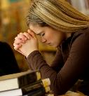
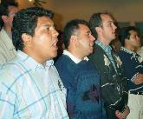
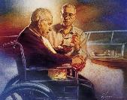
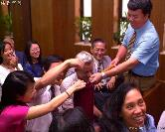
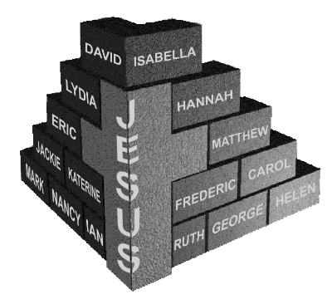
PIETRE VII
1 Petru 2:4-8
“Apropiaţi-vă de El, Piatra vie lepădată de oameni, dar aleasă şi scumpă înaintea lui Dumnezeu. Şi voi, ca nişte pietre vii, sunteţi zidiţi ca să fiţi o casă duhovnicească, o preoţie sfântă şi să aduceţi jertfe duhovniceşti, plăcute lui Dumnezeu, prin Isus Hristos.” (1 Petru 2:4-5)
Isus Hristos, ca piatră principală, este baza şi susţine clădirea bisericii.
Această “clădire” este formată din pietre vii (noi), care oferim sacrificii spirituale vrednice lui Dumnezeu.
Ce sacrificii sunt vrednice pentru Dumnezeu?
Vieţi consacrate (Romani 12:1).
Laude (Evrei 13:15).
Fapte de bunătate şi ajutor reciproc (Evrei 13:16).
Daruri materiale, când reflectă dragostea şi consacrarea dătătorului (Filipeni 4:18).

Slide 6
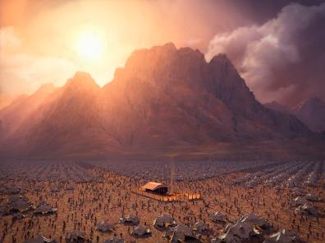
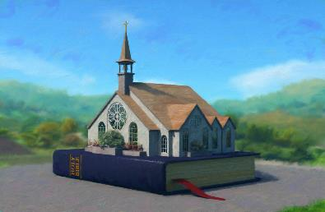
POPORUL LEGĂMÂNTULUI
1 Petru 2:9-12
“A luat cartea legământului, şi a citit-o în faţa poporului. Ei au zis: „Vom face şi vom asculta tot ce a zis Domnul.“” (Exodul 24:7)
Dumnezeu a făcut un legământ cu Israel la Sinai. Acest legământ era reînnoirea celui făcut cu Avraam, Isaac şi Iacov (Geneza 15:18; 17:21; Exodul 2:24).
Acesta era un legământ condiţional. Dacă ascultau, primeau binecuvântările legământului. Dacă nu ascultau, le pierdeau (Deuteronomul 11).
Acum Petru prezintă biserica creştină (“cari odinioară nu eraţi un popor, dar acum sunteţi poporul lui Dumnezeu”) ca şi moştenitoare a legământului.
Suntem preoţi ai Împăratului, responsabili de păzirea şi proclamarea legământului.

Slide 7
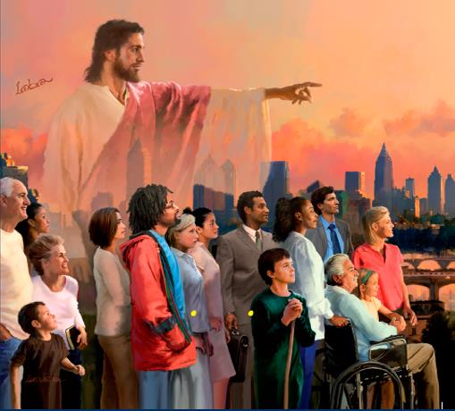
POPORUL SFÂNT
1 Petru 2:9-12
“Voi însă sunteţi o seminţie aleasă, o preoţie împărătească, un neam sfânt, un popor, pe care Dumnezeu Şi l-a câştigat ca să fie al Lui, ca să vestiţi puterile minunate ale Celui ce v-a chemat din întuneric la lumina Sa minunată” (1 Petru 2:9)
Seminţie aleasă.
Dumnezeu a oferit comunităţii creştine privilegiile şi responsabilităţile naţiunii iudaice.
Preoţie împărătească.
Creştinii, ca şi preoţi ce sunt, trebuie să Îi ofere lui Dumnezeu “jertfele duhovniceşti” menţionate în 1 Petru 2:5.
Neam sfânt.
Biserica este poporul care reprezintă caracterul sfânt al lui Dumnezeu.
Popor câştigat de Dumnezeu.
Hristos a cumpărat cu sângele lui biserica şi consideră că este într-un sens special o proprietate câştigată.

Slide 8
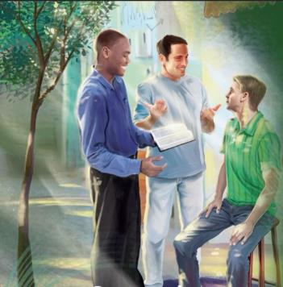
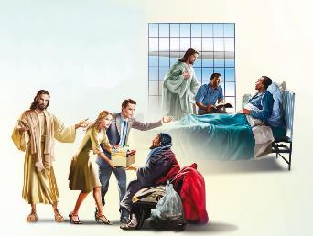
POPORUL CARE LUMINEAZĂ
1 Petru 2:9-12
“Să aveţi o purtare bună în mijlocul neamurilor, pentru ca, în ceea ce vă vorbesc de rău ca pe nişte făcători de rele, prin faptele voastre bune pe care le văd să slăvească pe Dumnezeu în ziua cercetării.” (1 Petru 2:12)
Ca şi moştenitori ai vechiului legământ făcut cu Israel, avem şi responsabilitatea de a împlini misiunea lui.
La fel cum Israel a fost pus ca să fie “lumina Neamurilor” (Isaia 42:6), suntem chemaţi să împărţim cunoaşterea de Dumnezeu şi ceea ce El a făcut pentru această lume prin Isus Hristos.
Această lucrare se realizează în două direcţii:
De predicarea noastră: “să vestiţi puterile minunate ale Celui ce v-a chemat” (v. 9).
De faptele noastre: “pentru ca […] prin faptele voastre bune, pe cari le văd, să slăvească pe Dumnezeu” (v. 12).

Slide 9
Hristos a venit ca să le dea oamenilor comoara veşniciei, pe care noi trebuie să o primim şi să o împărtăşim cu alţii, prin legătura cu El. Hristos le spune nu numai pastorilor, ci tuturor credincioşilor: „Lumea este învăluită în întuneric. Lăsaţi ca lumina voastră să lumineze înaintea oamenilor, ca ei să vadă faptele voastre bune şi să slăvească pe Tatăl vostru, care este în ceruri. Oricine Îl iubeşte cu adevărat pe Dumnezeu va fi o lumină în lume.”
E.G.W. (Sfaturi privind administrarea creştină a vieţii, pag. 346)

